Slide 1



Phßng gi¸o dôc vµ ®µo t¹o Ba V×
TRƯỜNG THCS VẠN THẮNG
Nhiệt liệt chào mừng quý
thầy cô về dự
Chuyên đề toán 9

Slide 2
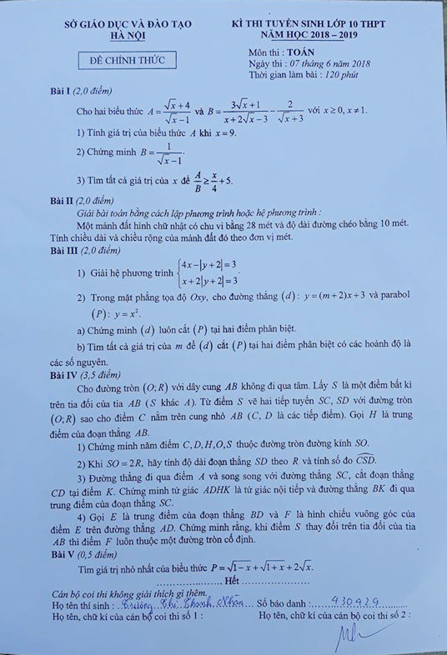
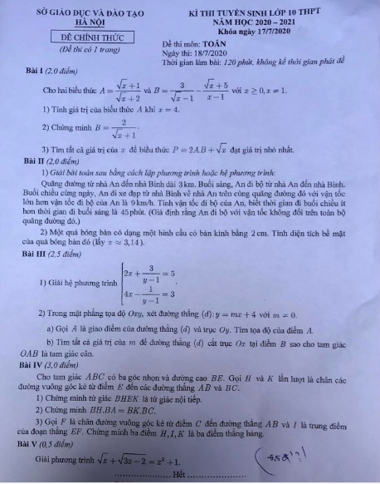

Slide 3
CHUYÊN ĐỀ RÚT GỌN BIỂU THỨC VÀ CÁC BÀI TOÁN PHỤ
Các dạng bài toán rút gọn thường gặp trong đề thi vào lớp 10
1) Tính giá trị của biểu thức tại giá trị cho trước của biến.
2) Rút gọn biểu thức, chứng minh biểu thức đã cho bằng 1 biểu thức thu gọn
3)Tìm giá trị của biến để biểu thức nhận giá trị cho trước.( đưa về giải phương trình hoặc bất phương trình )
4)Tìm giá trị của biến để biểu thức nhận giá trị nguyên.
5)Tim GTLN, GTNN của biểu thức
6) So sánh biểu thức với với 1 hằng số
…

Slide 4
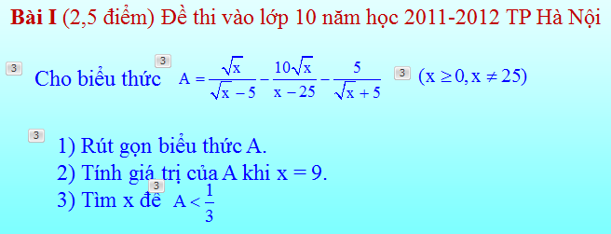
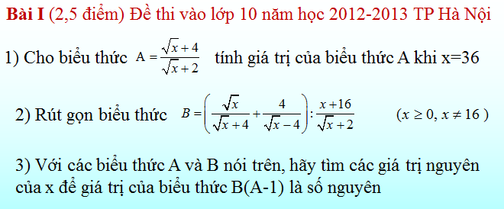
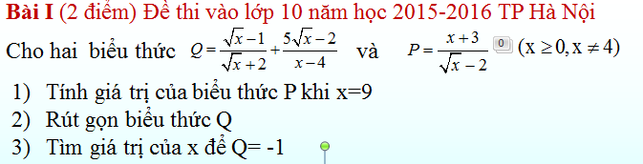
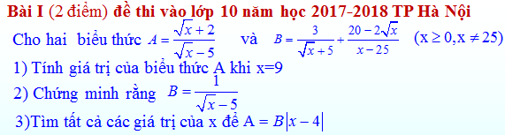

Slide 5
CHUYÊN ĐỀ RÚT GỌN BIỂU THỨC VÀ CÁC BÀI TOÁN PHỤ
II. Dạng toán rút gọn biểu thức:
Các bước giải:
B1: Tìm ĐKXĐ ( thường đề bài đã cho).
B2: Phân tích mẫu thức thành nhân tử để tìm mẫu thức chung
B3: Quy đồng mẫu thức
B4: Thu gọn tử thức
B5: Phân tích tử thức thành nhân tử để xuất hiện nhân tử chung của tử và mẫu
B6: Chia tử thức và mẫu thức cho nhân tử chung

Slide 6
CHUYÊN ĐỀ RÚT GỌN BIỂU THỨC VÀ CÁC BÀI TOÁN PHỤ
Bài 1
Cho biểu thức
1) Rút gọn biểu thức A.
2) Tính giá trị của A khi x = 36.

Slide 7
Giải
1) Với ta có :
Các bước giải:
B1: Tìm ĐKXĐ
B2: Phân tích mẫu thức thành nhân tử để tìm mẫu thức chung
B3: Quy đồng mẫu thức
B4: Thu gọn tử thức
B5: Phân tích tử thức thành nhân tử để xuất hiện nhân tử chung của tử và mẫu
B6: Chia tử thức và mẫu thức cho nhân tử chung

Slide 8
2) Thay x = 36 (TMĐK) vào biểu thức A ta được
Vậy với x = 9 thì biểu thức

Slide 9

Bài 2
Đáp án

Slide 10

Bài 3
Thảo luận nhóm
Đáp án

Slide 11
Bài 4 ( Đề thi vào lớp 10 2018-2019)
Giải

Slide 13
Bài 5
Thảo luận nhóm
Đáp án

Slide 14
III. Dạng toán về bài toán phụ:
1)Tìm x để biểu thức bằng 1 hằng số, (biểu thức)
2)Tìm x để biểu thức nhỏ hơn hoặc ( lớn hơn) 1 hằng số
4)Tìm x nguyên để biểu thức nhận giá trị nguyên.
5)Tìm x để biểu thức nhận giá trị nguyên.
6) So sánh biểu thức với với 1 hằng số
6) Tim GTLN, GTNN của biểu thức

Slide 15
Bài 1
Giải

Slide 16
Bài 2
Cho biểu thức
Tìm x để
Giải
Vậy với 0 ≤ x < 100 và x ≠ 25 thì

Slide 17
Bài tập
Lời giải đúng
Lời giải sai
=>Không có giá trị nào của x thỏa mãn yêu cầu bài toán
Vậy với thì

Slide 18
Bài 3
Giải

Slide 19
Bài 4
Giải
Cách 1`
Cách 2

Slide 20
Bài 5
Giải

Slide 21
CỦNG CỐ
Tính giá trị biểu thức P tại x = k:
Thay x = k (TMĐKXĐ) vào P, tính P(k)
Phương pháp giải các bài toán phụ:
Cho biểu thức P(x) và k ϵ R.
Tìm x để P(x) = k : Giải P/trình P(x) = k → x → kết luận.
Tìm x để P(x) ≥ k
Giải BPT P(x) ≥ k → x → kết luận.
Tìm x ϵ Z để P ϵ Z:
∗Bđổi P(x) =A(x)+
∗P(x) ϵ Z ⇔

Slide 22

VUI MÀ HỌC
Hãy chọn các chữ cái bên dưới rồi trả lời câu hỏi, khi bạn tìm được kết quả đúng thì trong bảng sẽ hiện tên chữ bạn vừa chọn một cách thích hợp. Sau khi thêm dấu bạn sẽ tìm ra được ra ô chữ : “ điều mà các thầy cô luôn mong muốn ở các em học sinh ”
6
6
3
49
49
2
3
3
49
6
3
6
2
2
3
2
C
H
A
Ă
M
N
G
O
A
N
O
C
Ỏ
H
Ọ
G
I
O
I
C H
M N
A O
G I
Tiếp theo

Slide 23


Cho biểu thức
Tìm giá trị của A khi x=25
CÂU HỎI DÀNH CHO CHỮ C VÀ H
Đáp án: 6
Chúc mừng bạn
00
02
15
05
07
14
12
10
13
08
11
03
06
09
04
01
BẮT ĐẦU

Slide 24
Cho biểu thức:
Tìm giá trị của x để A= 2
CÂU HỎI DÀNH CHO CHỮ M VÀ N
Đáp án: 49
Chúc mừng bạn
00
02
15
05
07
14
12
10
13
08
11
03
06
09
04
01
BẮT ĐẦU
(TMĐK)

Slide 25
CÂU HỎI DÀNH CHO CHỮ A VÀ O
Cho biểu thức:
Số giá trị nguyên của x để B nhận giá trị nguyên là:
Đáp án: 3
Chúc mừng bạn
HD: B nhận giá trị nguyên khi Ư(2)
(TMĐK)
(TMĐK)
(TMĐK)
(Loại)
00
02
15
05
07
14
12
10
13
08
11
03
06
09
04
01
BẮT ĐẦU

Slide 26
CÂU HỎI DÀNH CHO CHỮ G VÀ I
Rút gọn biểu thức:
Đáp án: 2
Chúc mừng bạn
00
02
15
05
07
14
12
10
13
08
11
03
06
09
04
01
BẮT ĐẦU

Slide 27
HƯỚNG DẪN VỀ NHÀ
*Xem lại các bài tập đã chữa
* Làm câu 1 của đề 1, câu 1 của đề 2 trang 66,67 sách ôn tập thi vào lớp 10 môn Toán năm học 2018-2019

Slide 28
Hướng dẫn đề thi vào lớp 10 năm học 2017-2018 TP Hà Nội
Cho hai biểu thức
và
1) Tính giá trị của biểu thức A khi x=9
2) Chứng minh rằng
3)Tìm tất cả các giá trị của x để
HD
2) Rút gọn biểu thức B được kết quả bằng
Kết luận biểu thức đã được chứng minh
3)
nếu hay
nếu hay
Xét hai trường hợp:
Với ta có phương trình
Giải phương trình tìm x rồi so sánh với ĐK
Với ta có phương trình
Giải phương trình tìm x rồi so sánh với ĐK
KL

Slide 29
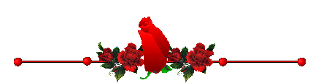


CHÚC QUÝ THẦY CÔ & CÁC EM
HỌC SINH MẠNH KHỎE!

